Slide 1
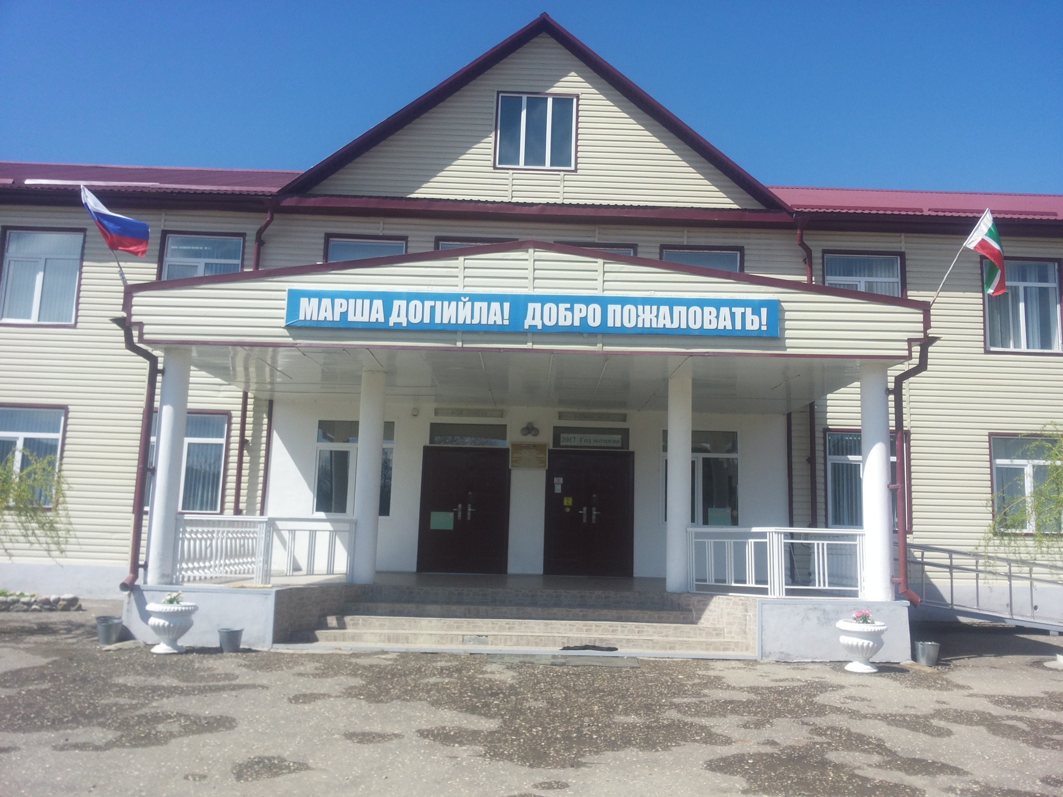
МБОУ «СОШ с. Айти-Мохк»

Slide 2
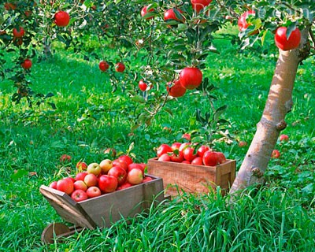
Муниципальное бюджетное общеобразовательное учреждение « СОШ с. Айти-Мохк» Ножай-Юртовского муниципального района Социально значимый проект "Здесь будет сад цвести!"
Гулукова Мариям Саидхусаиновна,
директор МБОУ «СОШ с. Айти-Мохк»

Slide 3
СОДЕРЖАНИЕ 1. Актуальность проекта 2. Паспорт проекта 3. Новизна идей проекта 4. Цели и задачи проекта 5. Целевая группа проекта 6. Механизм реализации проекта 7. Ресурсное обеспечение 8. Сроки реализации проекта 9. Краткое описание проекта по этапам 10. Подробный календарный план работы по всем обозначенным направлениям 11. Ожидаемые результаты 12. Оценка результатов 13. Дальнейшее развитие проекта 14. Смета расходов

Slide 4
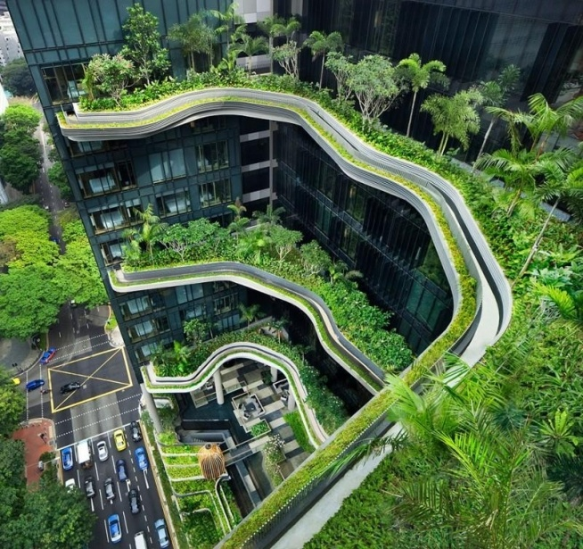
«Если бы каждый человек на клочке земли своей сделал все, что он может, как прекрасна была бы Земля наша» А.П. Чехов

Slide 5
Актуальность проекта и анализ исходного состояния проблемы Задачи, стоящие перед сельской средней школой сегодня таковы, чтобы из ее стен выходили адаптированные, востребованные, адекватно реагирующие на изменения в жизни общества люди. Садоводство – одна из важнейших отраслей сельского хозяйства, так как фрукты имеют огромное значение в питании человека. В связи с тем, что школа расположена в сельском районе, предполагается обучить обучающихся выращиванию фруктовых деревьев и кустарников, что в дальнейшем позволить им вести самостоятельное садоводческое хозяйство. Частным решением данной проблемы можно считать разработку земельного участка при школе и выращивание фруктов и ягод для школьной столовой.

Slide 6
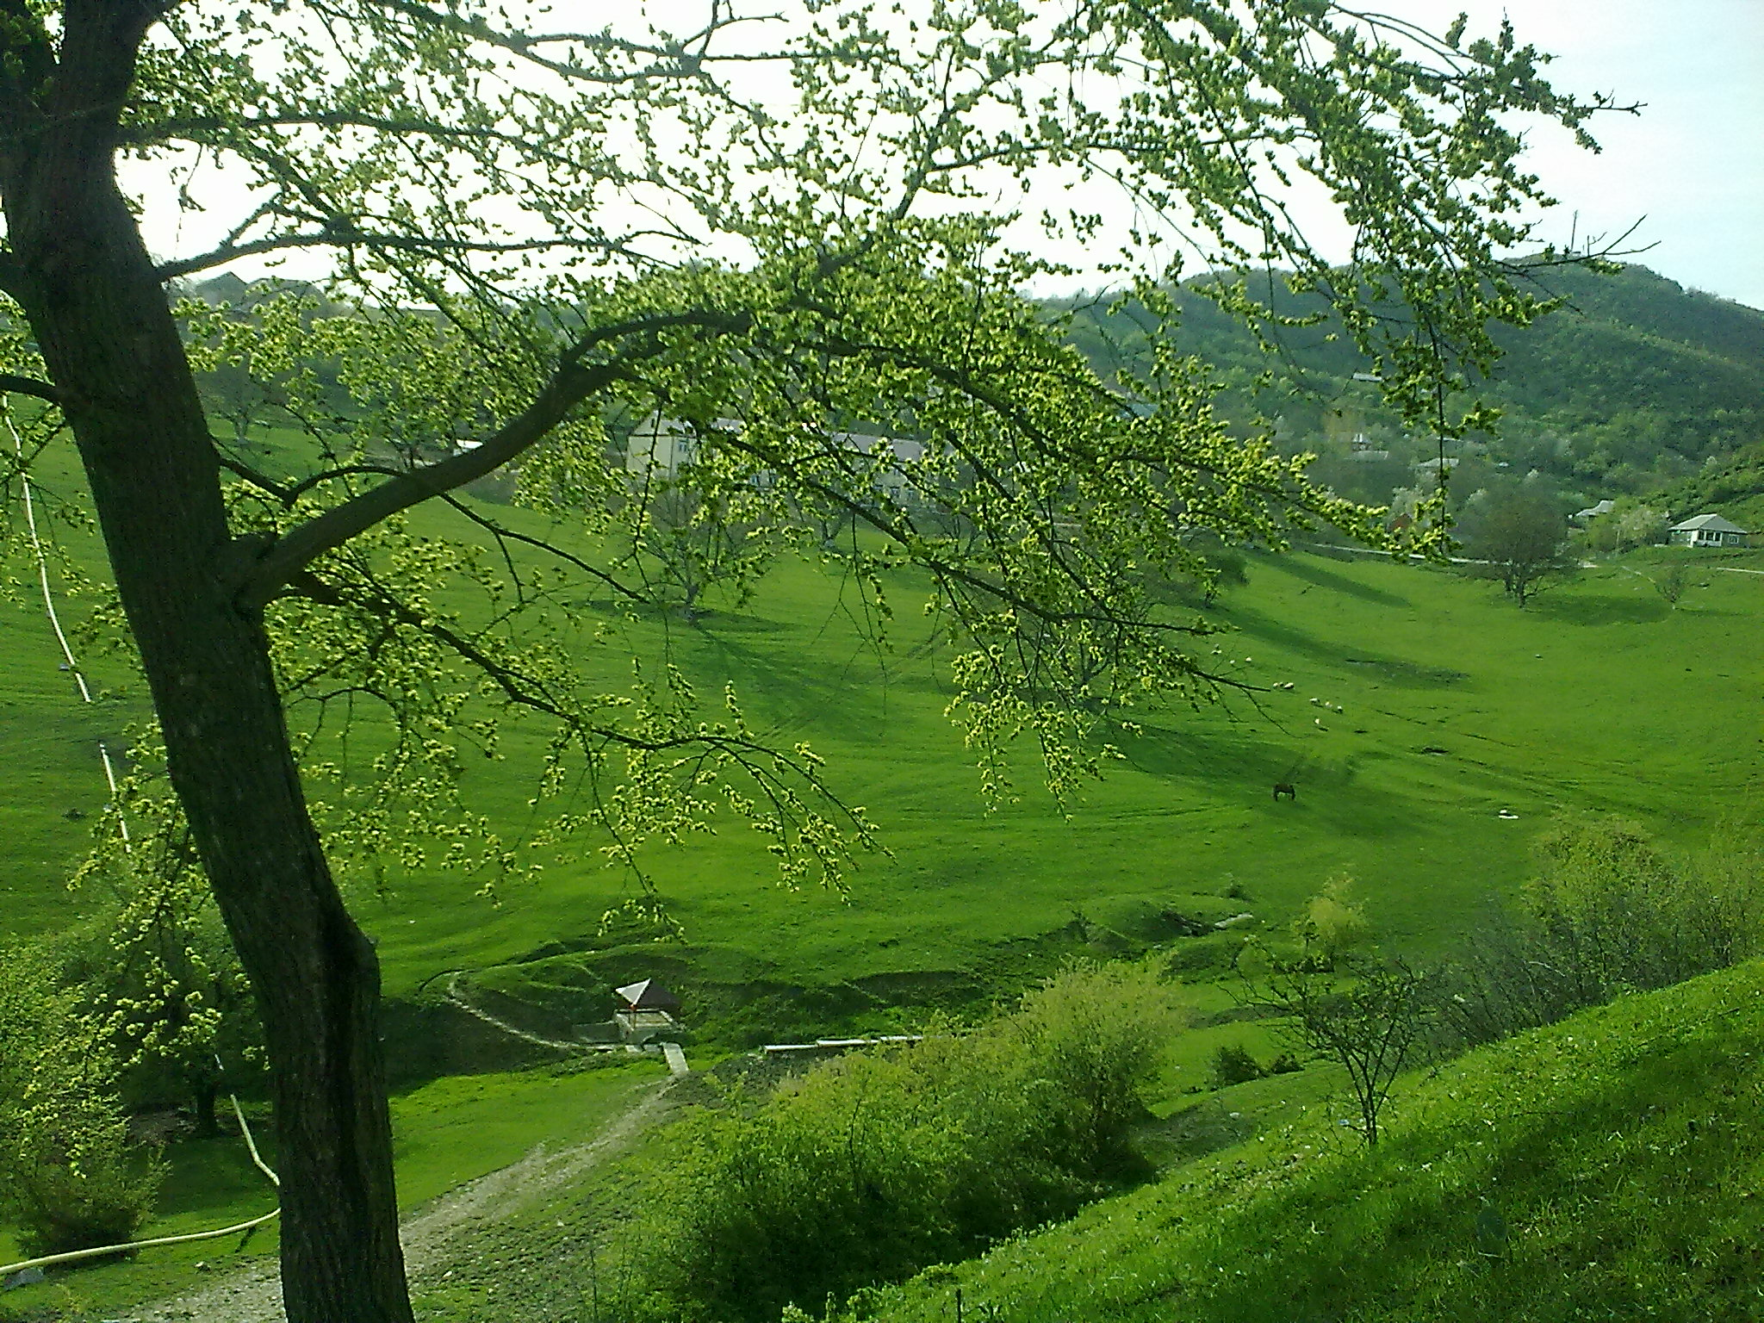
Паспорт проекта

Slide 7
Наименование проекта | «Здесь будет сад цвести!»
Основные разработчики проекта | Администрация, педагоги, обучающиеся
Цель и задачи проекта | Цель: благоустройство пришкольного огорода для содействия профессиональной и социальной ориентации обучающихся, обеспечение фруктовыми наборами учащихся школы. Задачи: Изучить опыт выращивания различных фруктовых деревьев; Подготовить и обработать пришкольный огород; Подготовить обучающихся к самостоятельной трудовой деятельности; Обеспечить учащихся школы фруктами. Способствовать озеленению пришкольного участка и родного села.
Сроки и этапы реализации проекта | Организационно-подготовительный (01.03.2017-31.03.2017) –определение источников информации; -планирование способов сбора и анализа информации; - сбор и систематизация материалов Технологический (01.04.2017-30.10.2017) - пахота пришкольного огорода; - планировка и разбивка ; - посадка, обработка .
Исполнители проекта и основных мероприятий | Социальные партнеры: Ключевой исполнитель – администрация сельского поселения с. Айти-Мохк Основные исполнители: МБОУ «СОШ с. Айти-Мохк» Внешние партнеры: средства массовой информации, спонсоры
Ожидаемые конечные результаты реализации проекта | - Разбивка сада - Обеспечение учащихся школы фруктами и ягодами. - Готовность обучающихся к развитию учебных, профессиональных и социальных навыков в самостоятельной жизни
Заинтересованные группы | Обучающиеся, педагоги, администрация школы.

Slide 8
Новизна материала
Человек не может представить свою жизнь без растений. Поэтому важно научить обучающихся понимать, беречь и создавать живую красоту своими руками. Нужно делать все, чтобы школа и ее территория были интересны школьникам. Необходимость благоустройства пришкольного участка является бесспорной. В решении этой проблемы заинтересованы учителя и обучающиеся школы. Выращенные обучающимися фруктовые деревья принесут радость всем участникам общешкольного проекта.
Одновременно пришкольный участок требует постоянного внимания со стороны обучающихся, что в свою очередь, является одной из форм воспитания чувства ответственности, любви к природе, родной школе и своей Родине.
Новизна проекта заключается в благоустройстве пришкольного участка, разработке школьного сада для долговременного развития школы как центра подготовки обучающихся к самостоятельной жизни. Так как в наше время рынок заполнен продуктами питания, но цены на них в течение всего года высоки, наша задача заключается в выращивании дешевых и экологически чистых фруктов для учащихся школы.

Slide 9
Цели и задачи Цель: повышения уровня познавательной активности обучающихся и развитие их способности к сознательной регуляции трудовой деятельности Задачи: Воспитательная: расширять кругозор обучающихся через истории появления фруктовых деревьев и кустарников на территории нашей страны, воспитывать экологическое сознание, умение работать самостоятельно и в коллективе. Развивающая: создать условия для формирования активной жизненной позиции, готовности к сотрудничеству на уровне разновозрастных категорий. Образовательная: дать новые знания обучающимся о профессии садовода. Сформировать обобщенные представления о садовых работах.

Slide 10
Механизм реализации проекта По мере прохождения этапов проекта и по его окончании будут подготовлены и представлены:
- Фотоальбом, в котором будут размещены фотографии по ходу реализации проекта и компьютерная презентация для педагогов и общественности
-Выступление на РМО -Публикации в СМИ и Интернете итогов реализации проекта.

Slide 11
Ресурсное обеспечение
Виды ресурсов | Краткое пояснение
Кадровые | Администрация школы, учителя-предметники, представители общественных организаций
Материально-технические | Созданы условия для реализации проекта: имеется пришкольный участок
Информационные | Школьный сайт (www.aiti-mohk.edu95.ru), электронная почта, сотрудничество с районной газетой «Халкъан дош»
Программно-методические | Методические рекомендации для учителя «Исследовательская работа учащихся в сельской школе с профильным обучением»

Slide 12
Сроки реализации проекта
Организационно-подготовительный
(01.03.2017-31.03.2017)
– определение источников информации;
- планирование способов сбора и анализа информации;
- сбор и систематизация материалов
Технологический
(01.04.2017-30.10.2017)
- пахота пришкольного огорода;
- планировка и разбивка сада;
- посадка деревьев и кустарников.
Заключительный
-сбор урожая.

Slide 13
Краткое описание проекта по этапам
Организационно-подготовительный
(01.03.2017-31.03.2017)
Мы изучили и проанализировали специальную литературу и пришли к выводу, что на пришкольном участке возможно будет вырастить сад.
Поэтому, решили выращивать культуры устойчивые к природно-климатическим условиям Чеченской Республики.
Размер пришкольного участка позволяет выращивать такие деревья. Выбрали такие культуры: яблони, груши, сливы, черешни, мушмулу; кустарники – крыжовник, малина, калина. Осенью по периметру участка планируется высадить ягодные кустарники- крыжовник, калина, малина.
Сорта яблонь: колоновидная, Делишес, Симиренко, Джонатан, карликовые, Белый налив.
Сорта груш: скороспелая из Мичуринска.
Мушмула Дербентская
Черешня: Наполеон

Slide 14
Технологический
(01.04.2017-30.10.2017)
планировка и разбивка сада;
пахота пришкольного огорода;
посадка, уход и уборка фруктов и ягод

Slide 15
ПЛАН-ГРАФИК
№ | Действия | март | апрель | май | июнь | июль | август | сентябрь | октябрь
1 | Сбор и систематизация материалов | Х
2 | Пахота пришкольного огорода |  | Х
3 | Планировка и разбивка грядок |  | Х
4 | Посадка деревьев |  | Х
5 | Прополка, полив, подкормка удобрениями |  |  | Х | Х | Х | Х | Х
6 | Посадка кустарников |  |  |  |  |  |  |  | Х

Slide 16
Подробный календарный план работы
по всем обозначенным направлениям
№ п/п | Наименование мероприятия | Дата проведения и время | Краткое описание мероприятия | Участники | Ответствен
1 | Сбор и систематизация материалов | Март 2017 | Поиск и подбор специальной литературы для садоводческих работ | Обучающиеся, педагоги | Ахматукаев Р.Б. учитель биологии
2 | Пахота пришкольного огорода | Апрель 2017 | пахота | трактор | Администрация школы
3 | Планировка и разбивка | Апрель 2017 | Обустройство сада | Обучающиеся, педагоги | Ахматукаев Р.Б. учитель биологии и Кизиев Н.Р.-завхоз
4 | Посадка садовых культур | Апрель 2017 | Посадка | Обучающиеся, педагоги- предметники | Ахматукаев Р.Б учитель биологии и Кизиев Н.Р.-завхоз
5 | Окапывание, полив | Июнь, июль, август, сентябрь 2017 | Окапывание, полив | Обучающиеся, педагоги- предметники | Ахматукаев Р.Б учитель биологии и Кизиев Н.Р.-завхоз
6 | Посадка кустарников | Октябрь 2017 | Посадка | Обучающиеся, педагоги- предметники | Ахматукаев Р.Б учитель биологии и Кизиев Н.Р.-завхоз

Slide 17
Ожидаемые результаты
Создание и обработка пришкольного участка станет интеграцией трудового воспитания в образовательный процесс с целью воспитания социально адаптированной личности обучающихся.
Итогом реализации проекта «Здесь будет сад цвести!» можно считать:
- Повышение социальной активности, нравственности и ответственности участников социального проекта;
- Владение первоначальными навыками сельскохозяйственной трудовой деятельности;
- Профессиональная ориентация и самоопределение школьников в современном обществе;
- Социальная помощь школьникам в виде фруктовых наборов.
Знакомясь с технологией работы на пришкольном участке, получая результаты своего труда в натуральном виде (свежие фрукты и ягоды), а также, в процессе реализации проекта, создавая альбом и компьютерную презентацию приведут обучающихся к осознанию своих способностей и умению качественно выполнять различные задания.

Slide 18
Оценка результатов
Для оценки результатов эффективности работы проекта участниками творческой группы разработаны анкеты для школьников и взрослых (анкеты прилагаются).
Анкетирование будет проводиться 1-5 октября 2017 года. Анализ анкеты будет приложен к отчету о реализации проекта.

Slide 19
Дальнейшее
развитие проекта
Социально-значимый проект «Здесь будет сад цвести!» способствует расширению сферы общения обучающихся, происходит приобретение навыков социального взаимодействия. В дальнейшем планируется уход за садом и сохранение его на долгие годы.

Slide 20
БЮДЖЕТ ПРОЕКТА
Название статьи | Всего (рублей) | Имеется (рублей) | Требуется (рублей)
Приобретение садового инвентаря (лопаты, грабли, лейки), удобрений, средств для борьбы с вредителями | 1800 |  | 1800
Приобретение посадочного материала | 39600 |  | 39600
Приобретение пиломатериала для строительства забора | 31800 |  | 31800
Приобретение строительного инвентаря (молотки, гвозди, проволока, профиль) | 4000 |  | 4000
1.Использование услуг других организаций Пахота, боронование, приобретение ГСМ | 5500 |  | 5500
Итого | 82700 |  | 82700

Slide 21
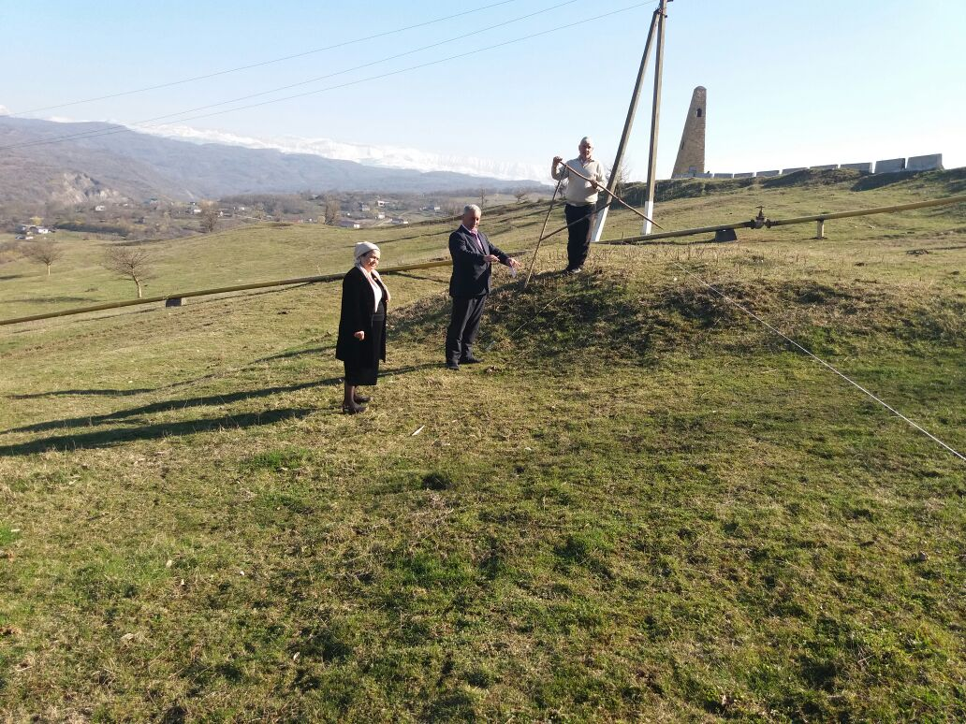
РАЗБИВКА

Slide 22
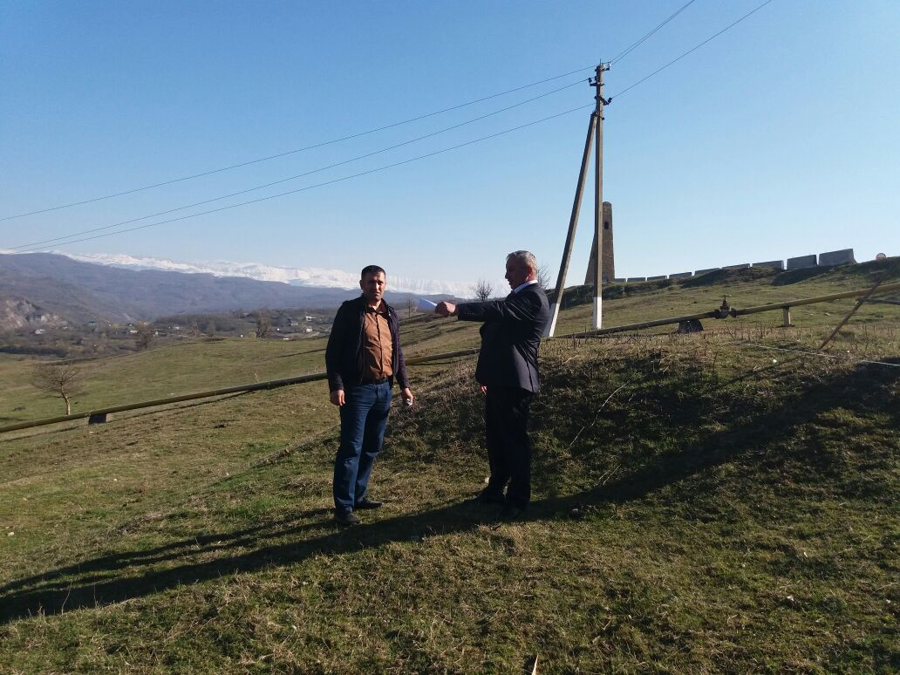

Slide 23
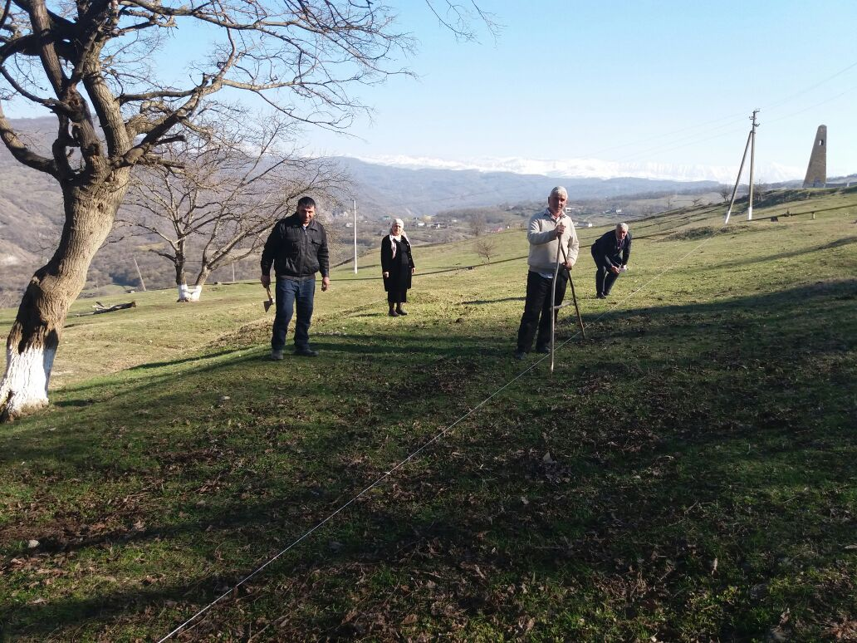

Slide 24
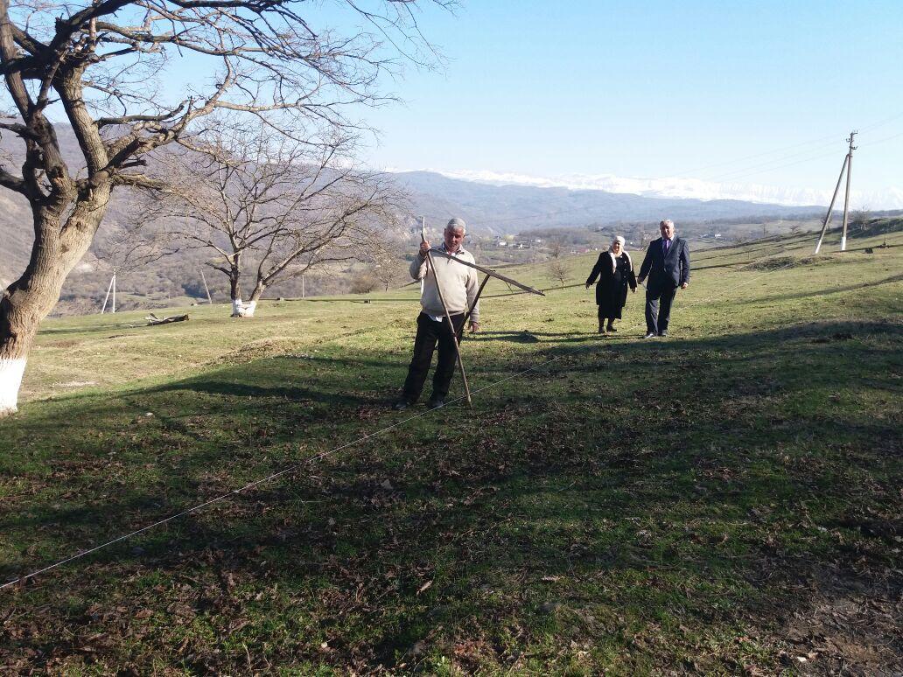

Slide 25
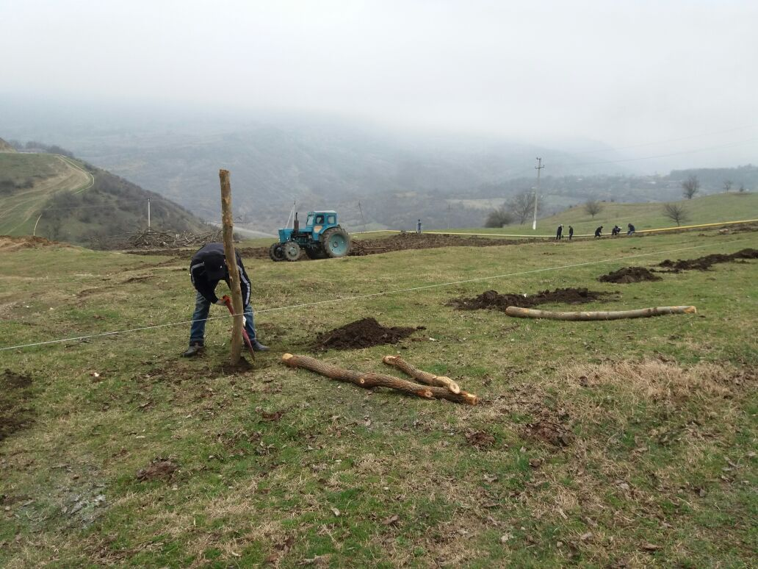
Ограда

Slide 26
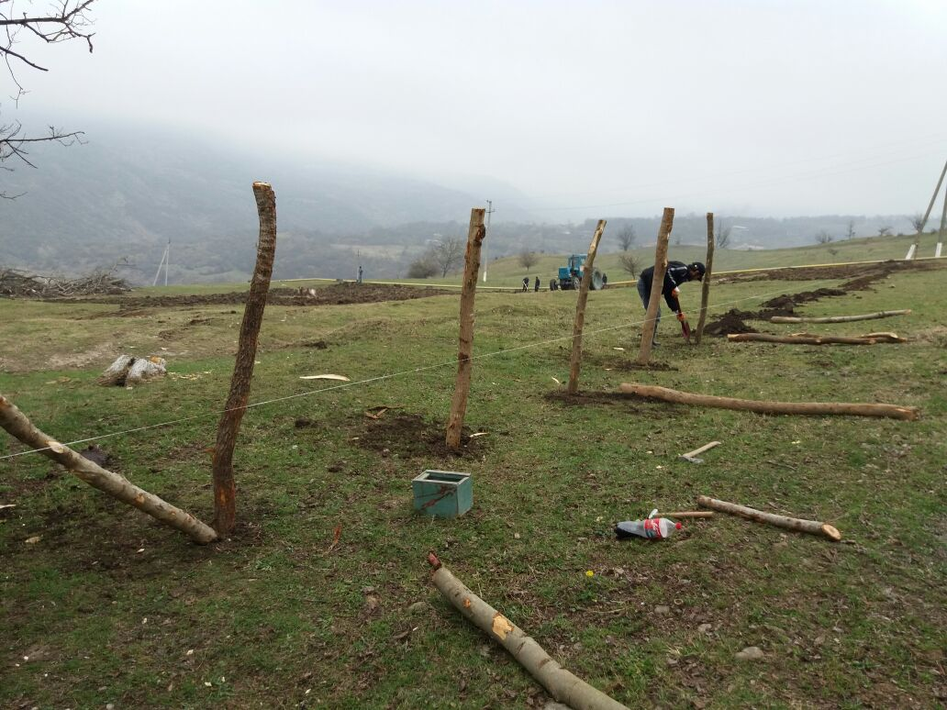

Slide 27
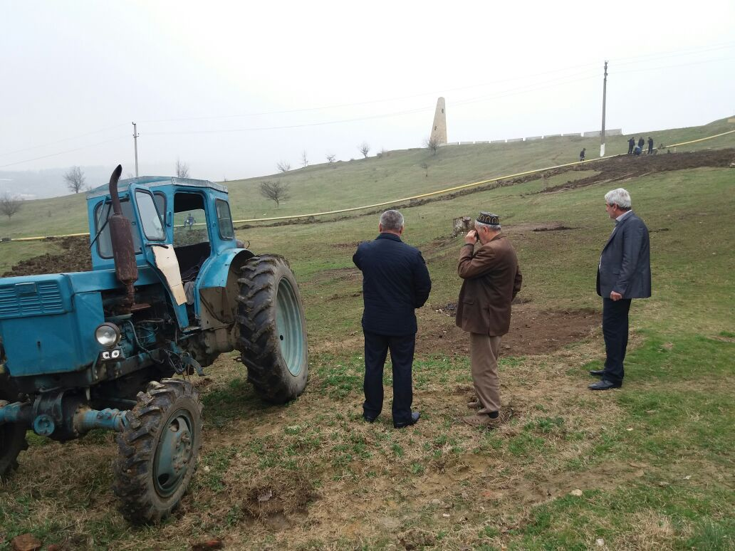
ПАХОТА

Slide 28
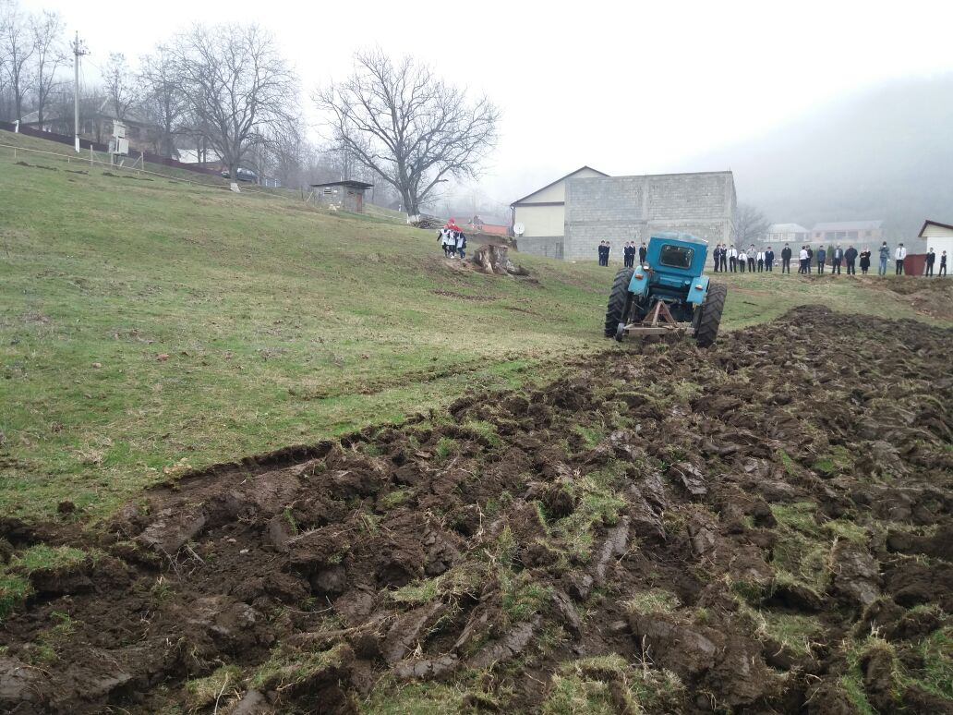

Slide 29
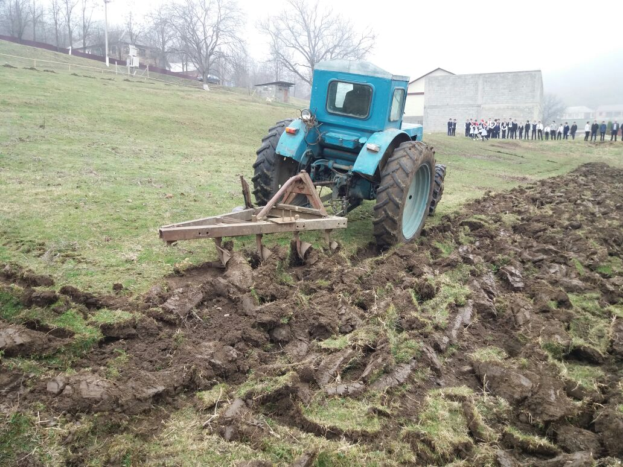

Slide 30
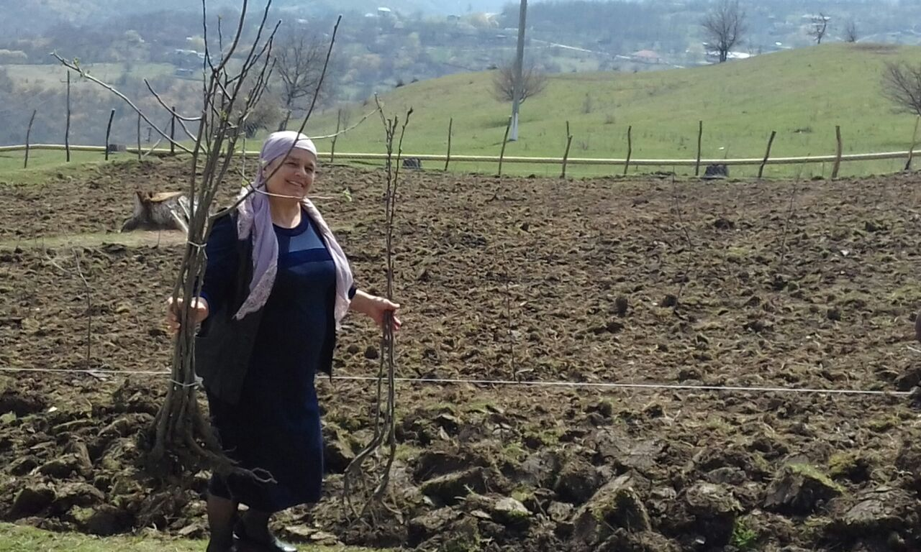
ПОСАДКА

Slide 31
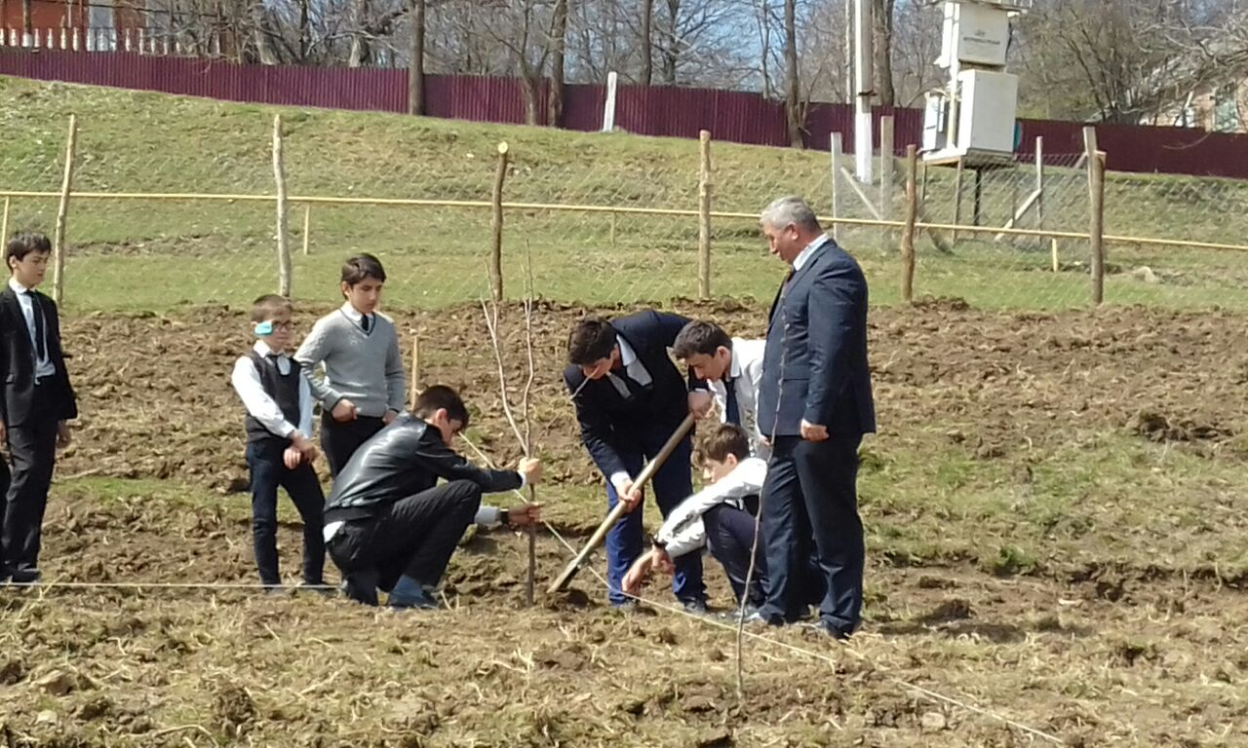

Slide 32
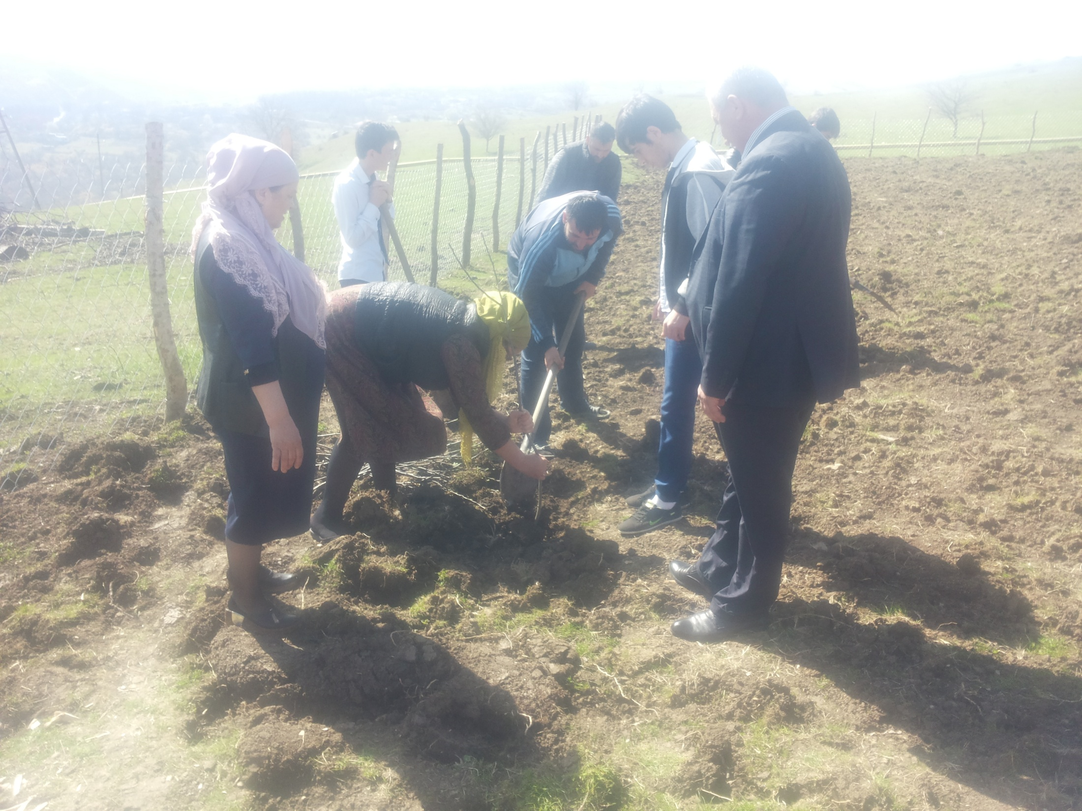

Slide 33
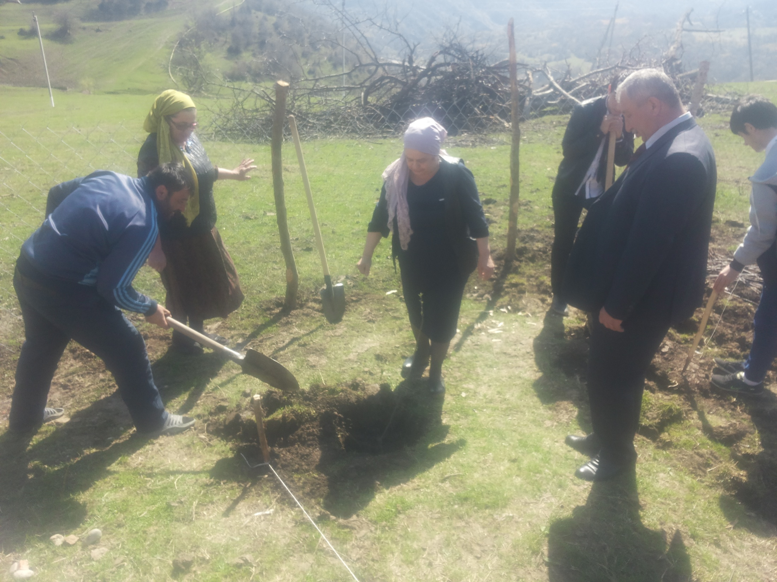

Slide 34
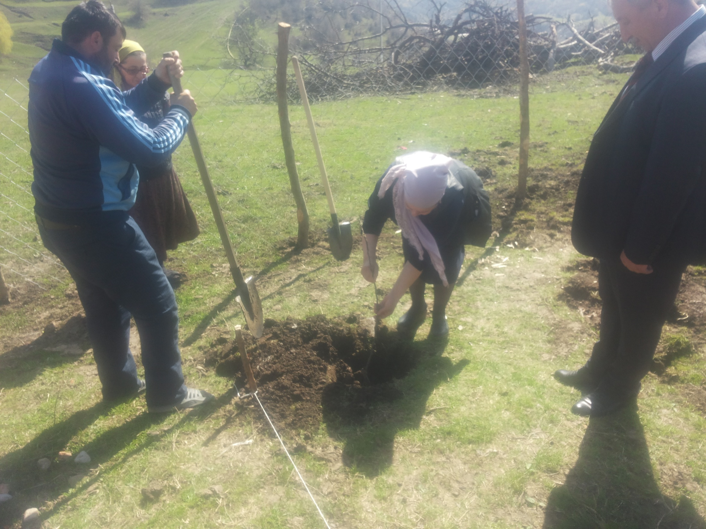

Slide 35
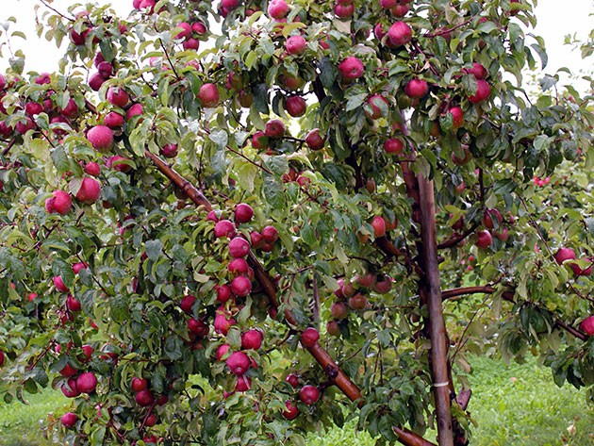
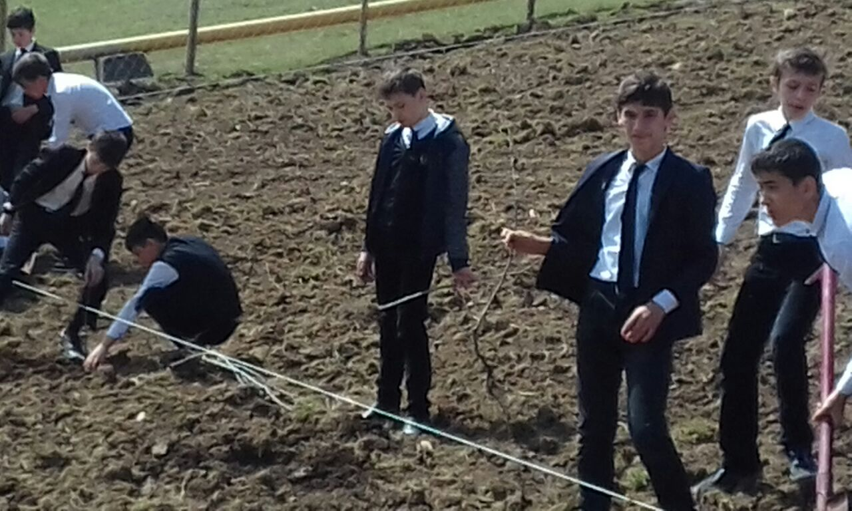

Slide 36
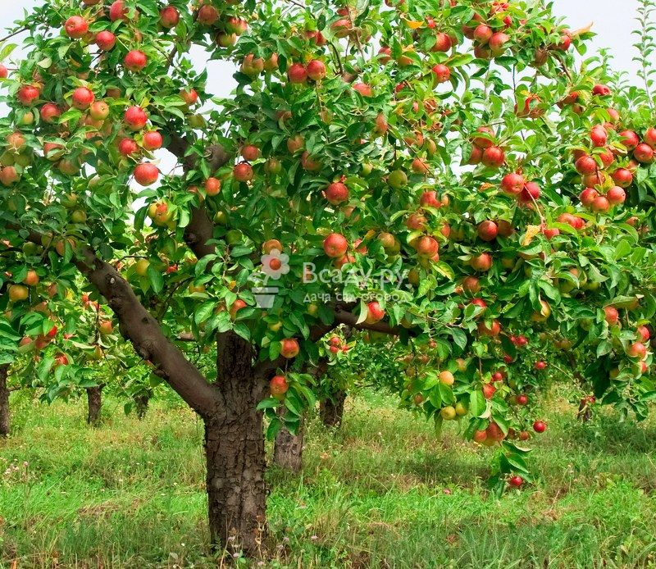
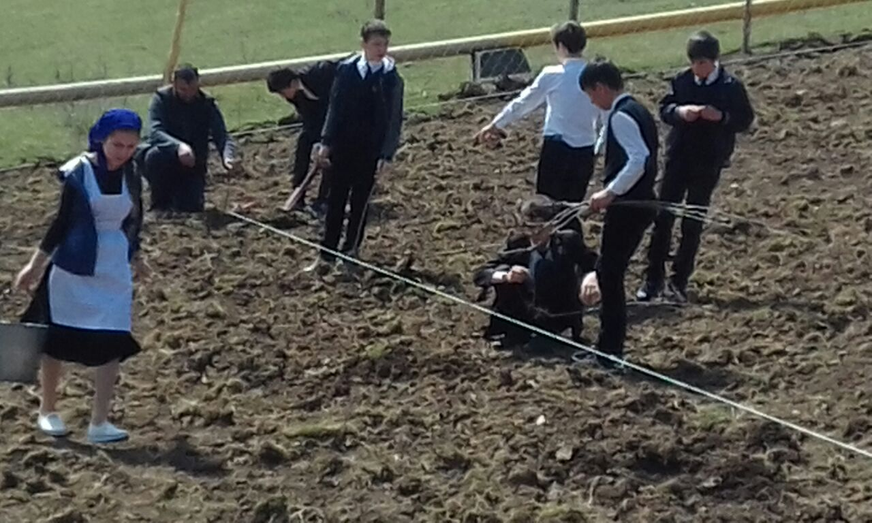

Slide 37
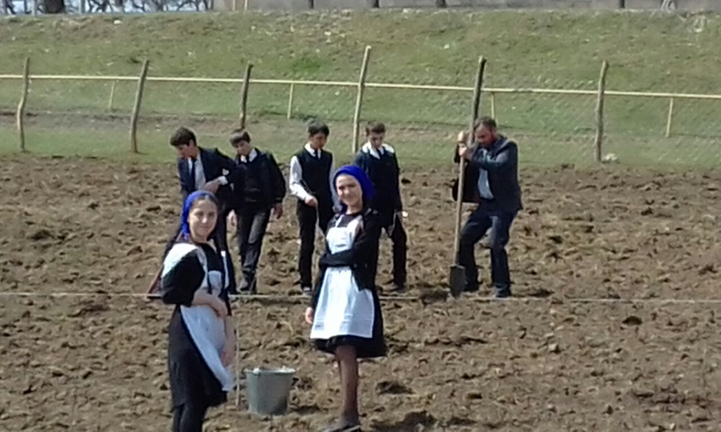

Slide 38
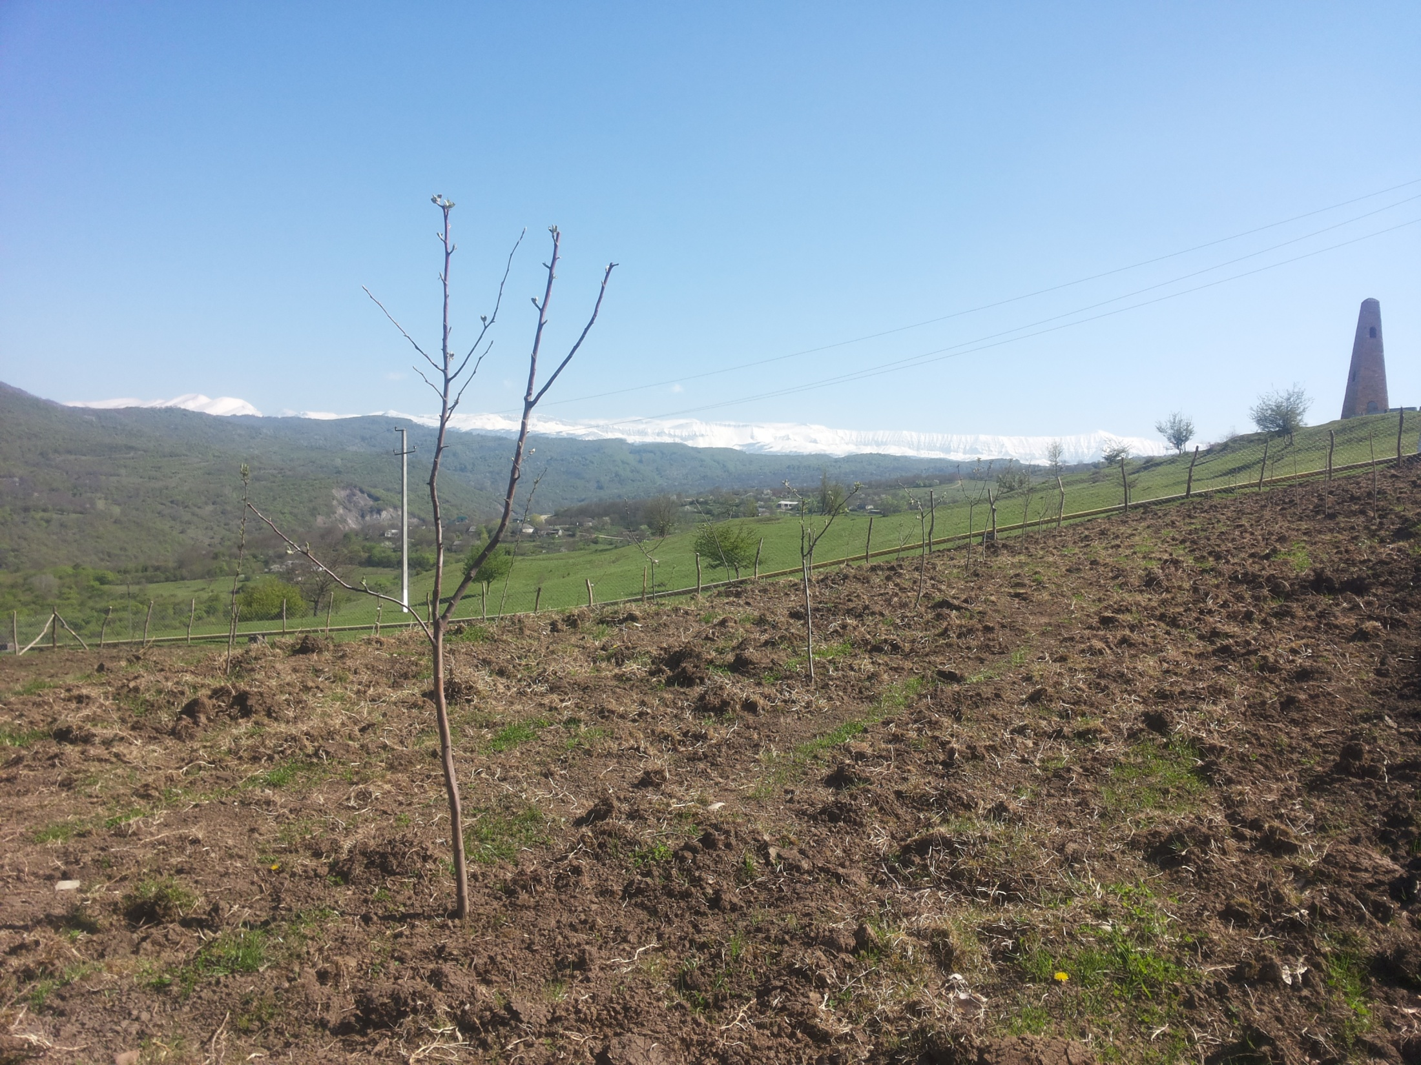

Slide 39
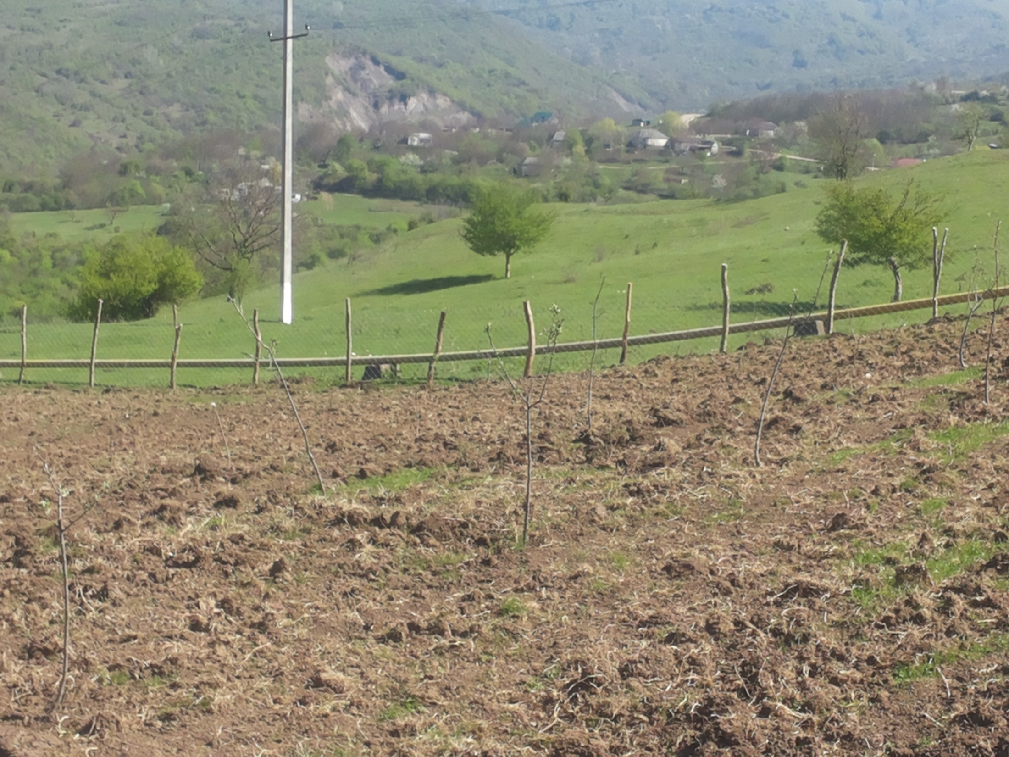

Slide 40
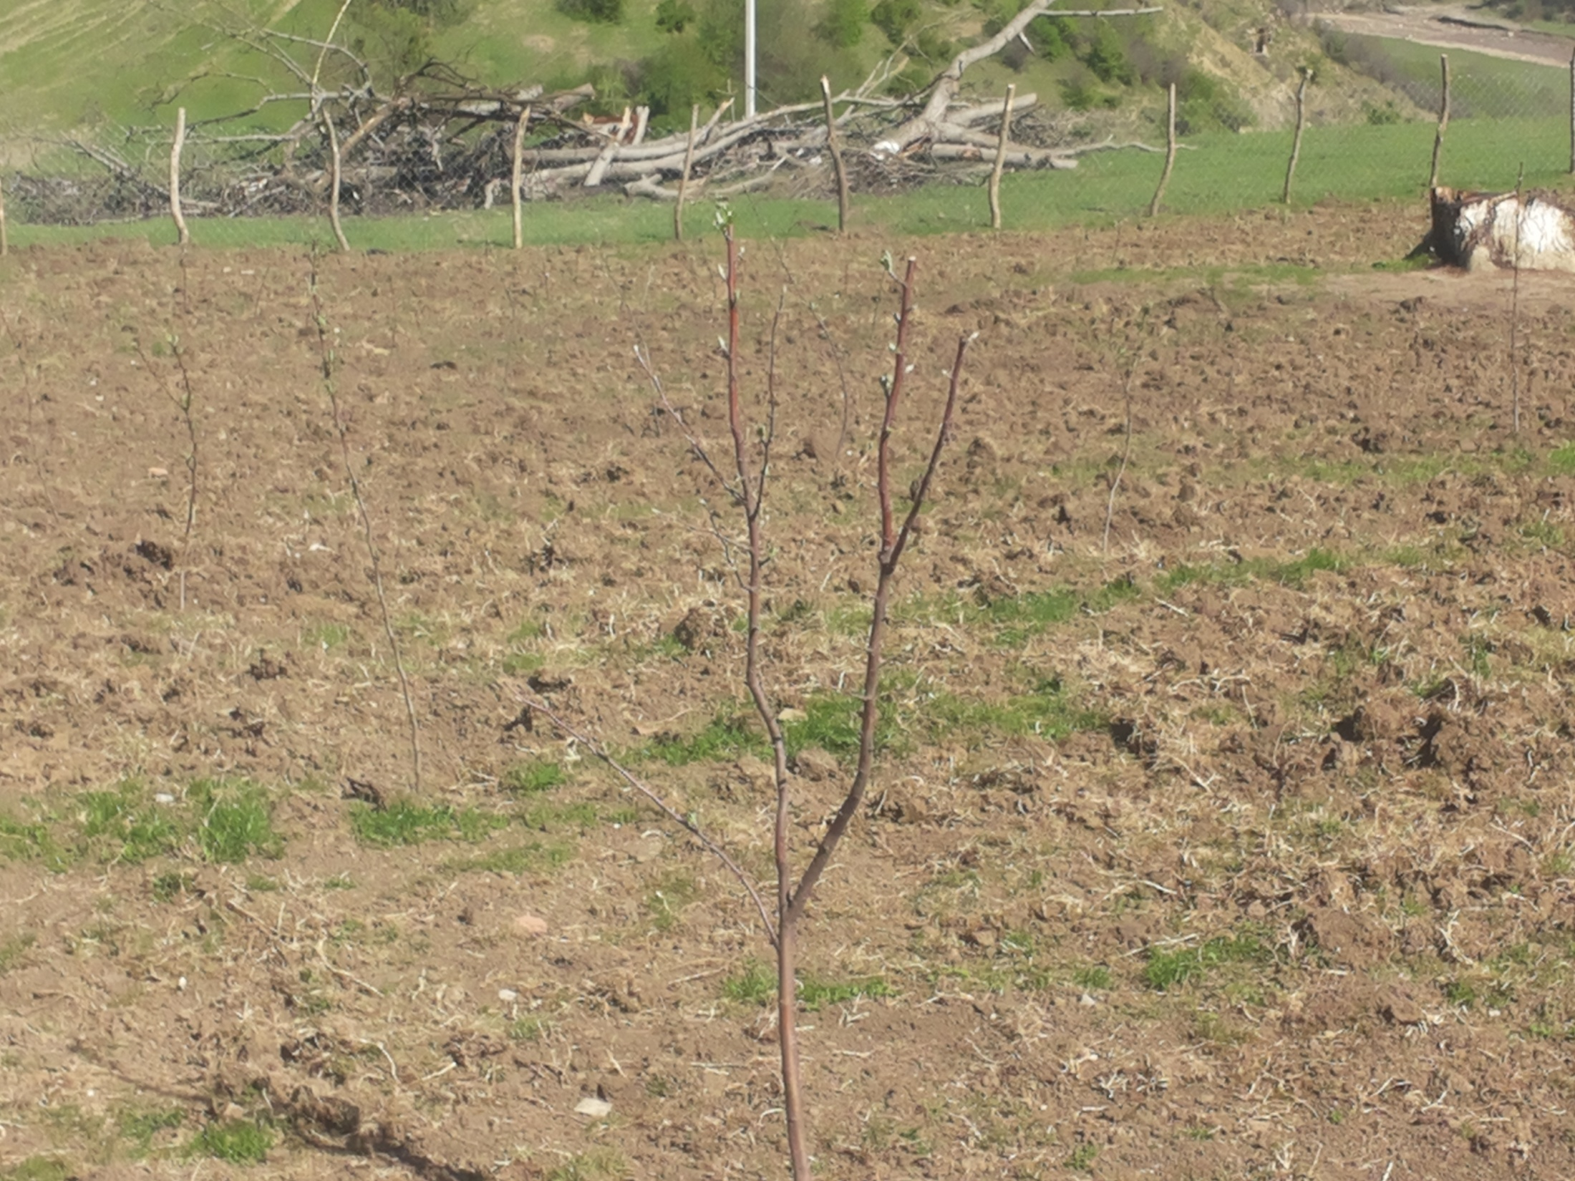

Slide 41
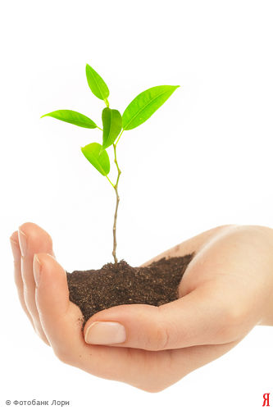

Slide 42
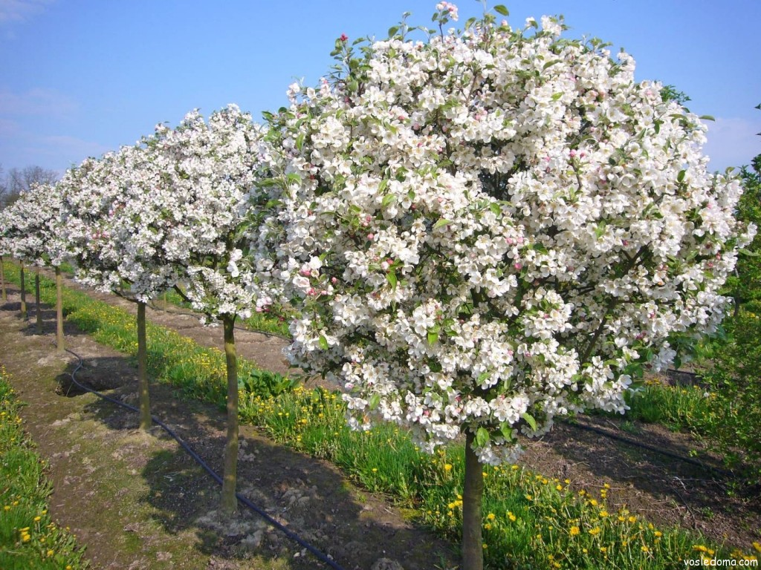
Ожидаемый результат

Slide 44
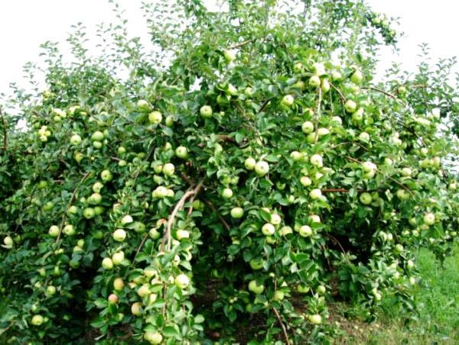

Slide 45
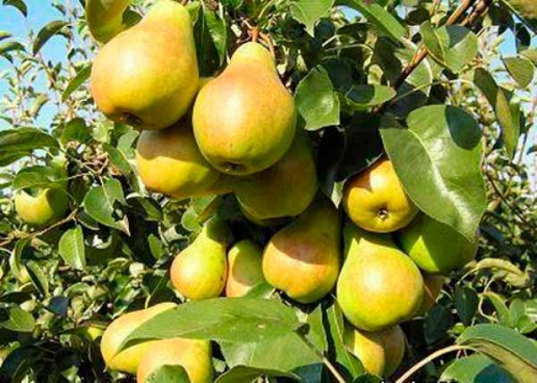

Slide 46
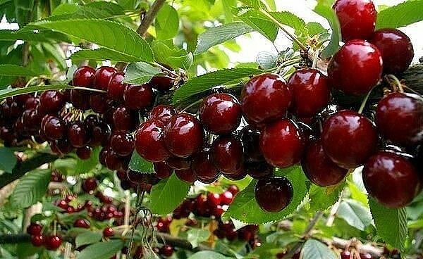

Slide 47
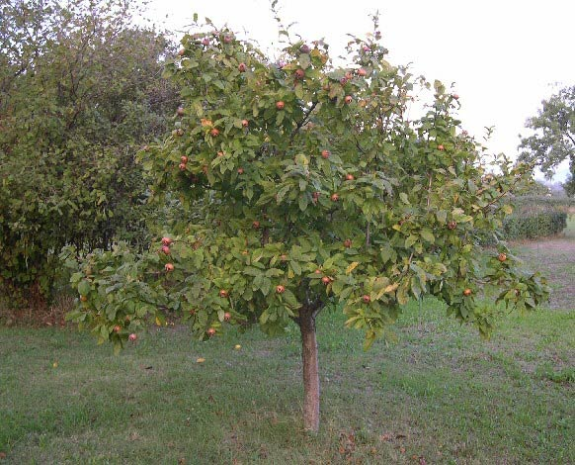

Slide 48
Спасибо за внимание!

